Slide 1

SECTOR METALMECÁNICA | NIVEL 4° MEDIO
MÓDULO 9
MANTENIMIENTO DE SISTEMAS DE DIRECCIÓN Y SUSPENSIÓN
  En estos documentos se utilizarán de manera inclusiva términos como: el estudiante, el docente, el compañero u otras palabras equivalentes y sus respectivos plurales, es decir, con ellas, se hace referencia tanto a hombres como a mujeres.

Slide 2
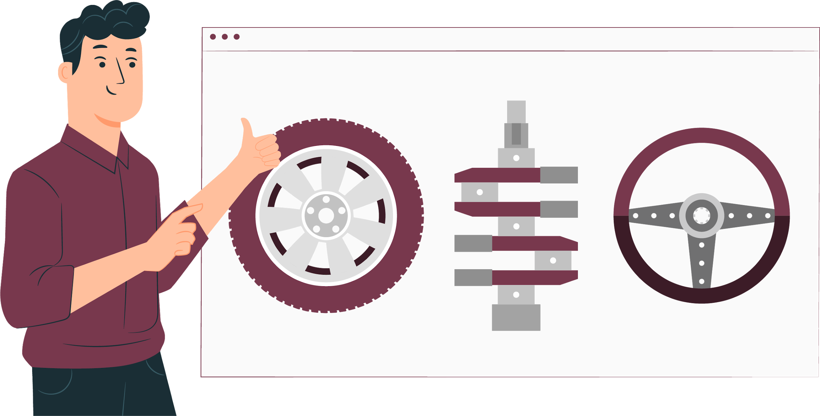
MÓDULO 9 | MANTENIMIENTO DE SISTEMAS HIDRÁULICOS Y NEUMÁTICOS
SISTEMA DE DIRECCIÓN
ACTIVIDAD 1

Slide 3


OBJETIVO DE APRENDIZAJE
Realizar mantenimiento básico de diversos sistemas de vehículos automotrices livianos, semipesados y pesados, de acuerdo a las pautas de mantenimiento del fabricante, de inspección y diagnóstico de fallas.

Slide 4

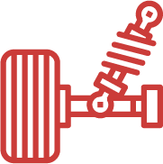

ALGUNAS PREGUNTAS
ANTES DE COMENZAR
DIRECCIÓN Y SUSPENSIÓN
¿Qué es el sistema de dirección vehicular?
¿Cuál es su funcionamiento?
¿Has tenido experiencia previa en el mantenimiento de este tipo de sistemas?
¡Compartan experiencias con sus compañeros!

Slide 5

1
MENÚ DE LA ACTIVIDAD
SISTEMA DE DIRECCIÓN
Al término de la actividad estarás en condiciones de:
1
Identificarás las partes y piezas del sistema de dirección, considerando su funcionalidad y lo propuesto en el manual de servicio.
2
Identificarás los tipos de asistencia de dirección, considerando diferentes sistemas, según lo propuesto en los manuales de servicio.

Slide 6
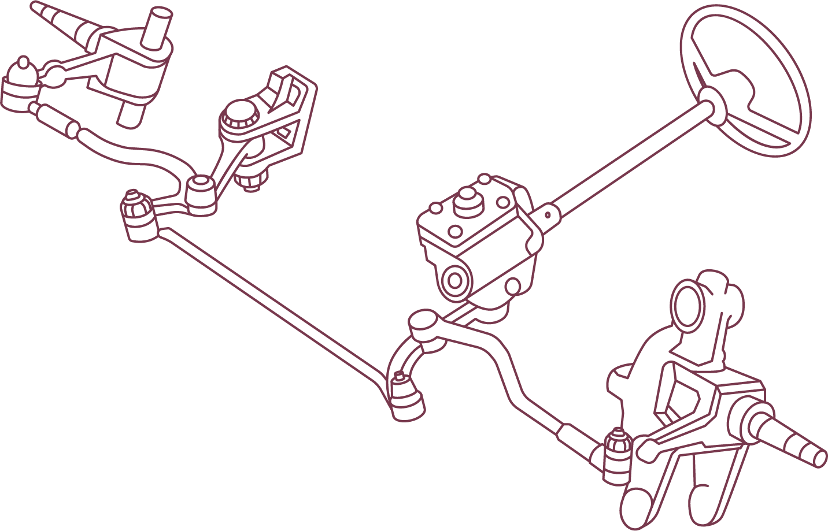
S2
S2
SISTEMA DE DIRECCIÓN
La Finalidad del Sistema de Dirección (como su nombre lo indica) es dirigir el vehículo a voluntad del Conductor, para lo cual transforma el giro realizado sobre el volante en movimiento que llega hasta las ruedas.
Para conseguir el objetivo, el sistema de dirección cuenta con 2 tipos de sistemas:
Tipo piñón y cremallera.
Tipo caja de dirección y barras de dirección.

Slide 7
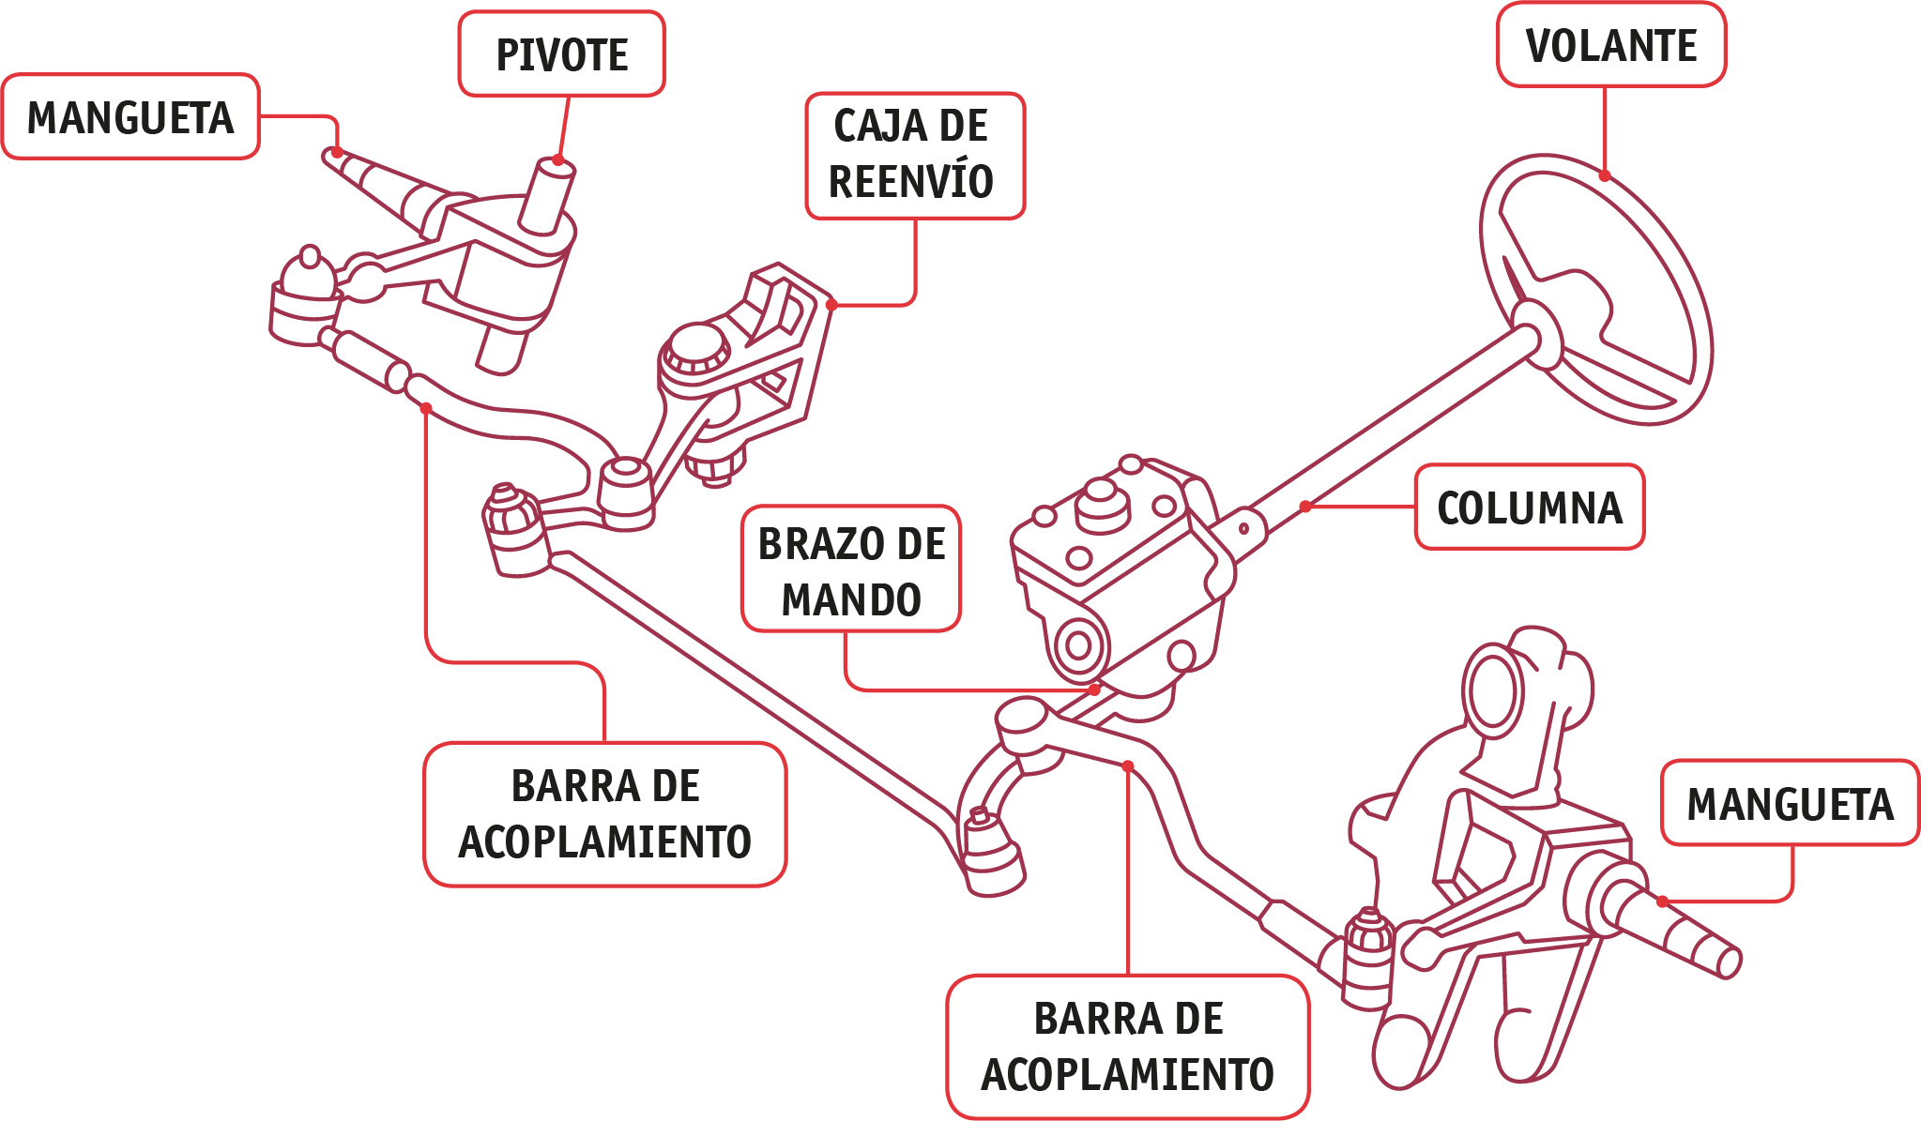
S2
S2
SISTEMA DE DIRECCIÓN
Sin importar el tipo utilizado, el sistema debe reunir cualidades muy importantes como:
Seguridad activa.
Seguridad pasiva.
Comodidad.
Suavidad.
Precisión.
Facilidad de manejo.
Estabilidad.

Slide 8
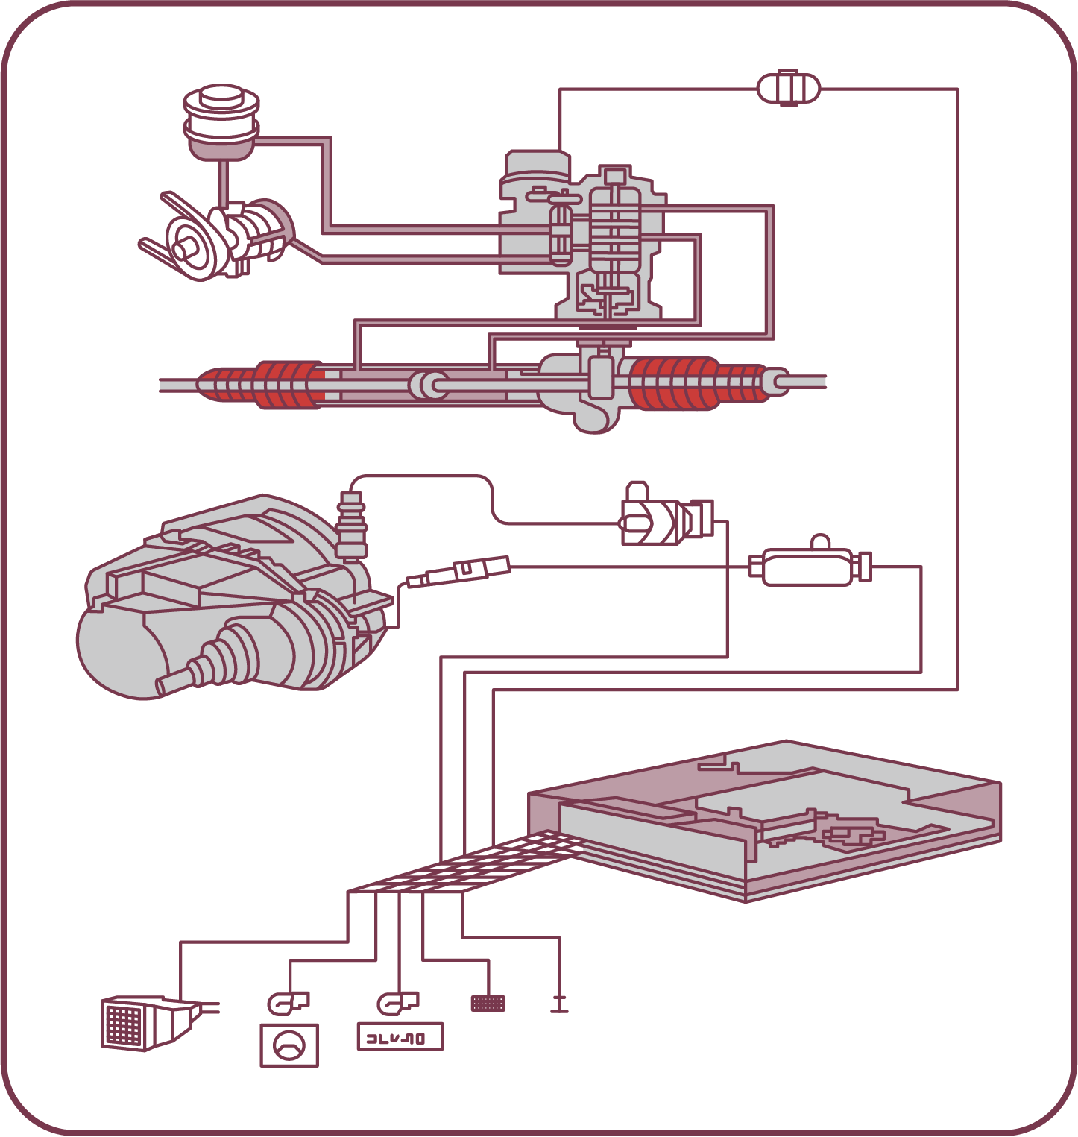
S2
S2
SISTEMA DE DIRECCIÓN
Seguridad activa:
La seguridad activa se refiere a que el sistema cuenta con diferentes componentes (sensores), que están monitoreando constantemente direrentes parámetros (señales,) para que la seguridad activa actúe en el momento adecuado de ser necesario.
Por ejemplo, si el vehículo aumenta su velocidad, el sistema de dirección debe ofrecer menos resistencia para evitar que al mover el volante se pueda perder el control del vehículo.
En cambio, si el vehículo se deplaza a baja velocidad (por ejemplo, al estacionar), el sistema de dirección ofrecer mayor asistencia para que al Conductor le cueste menos mover el volante .

Slide 9
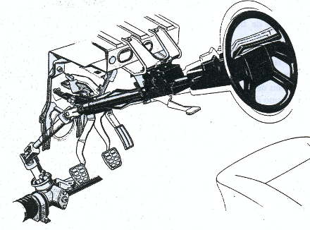
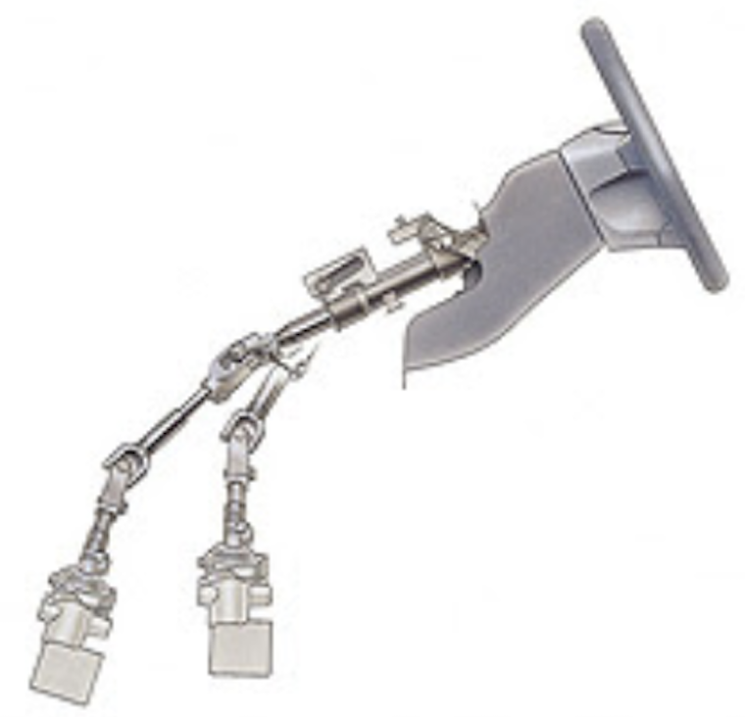
S2
S2
SISTEMA DE DIRECCIÓN
Seguridad pasiva:
La seguridad pasiva se refiere a que el sistema cuenta con diferentes componentes que, al momento de ser diseñado el sistema, cuentan con articulaciones que permiten en caso de accidente evitar que al conductor se le incruste el volante en el abdomen.
Son articulaciones que permiten (en caso de accidente), cierto grado de deformación, adoptando posiciones menos agresivas hacia el conductor, las cuales están implementadas habitualmente en la columna de dirección.

Slide 10
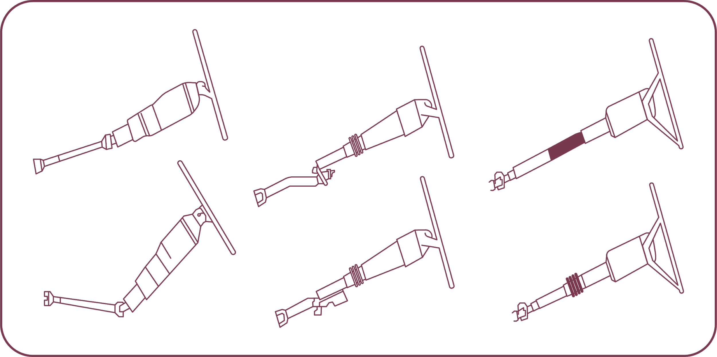
S2
S2
SISTEMA DE DIRECCIÓN
Columnas de dirección colapsables

Slide 11


HAGAMOS UNA PAUSA
REFLEXIONEMOS
¿Cuáles son los componentes del sistema de dirección?
¿Son todos los sistemas iguales?
¿Qué crees que significa que un sistema de dirección sea “asistido”?
¡Comparte tus respuestas!

Slide 12
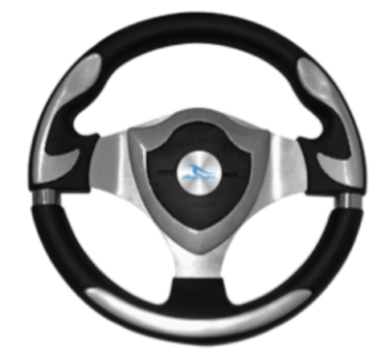
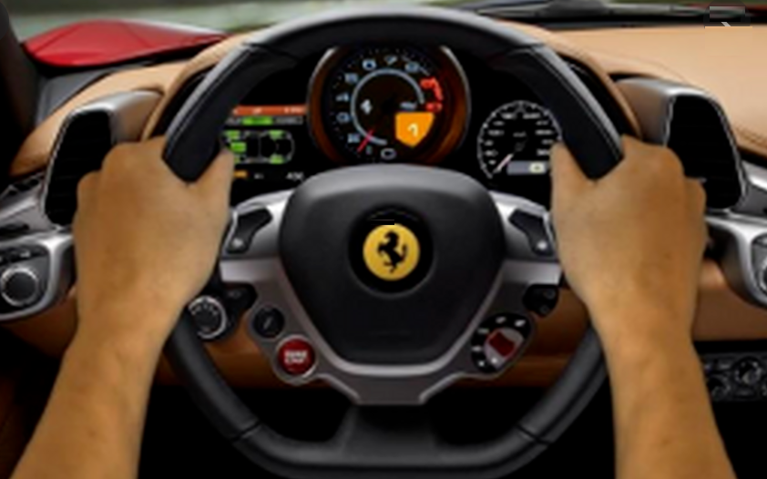
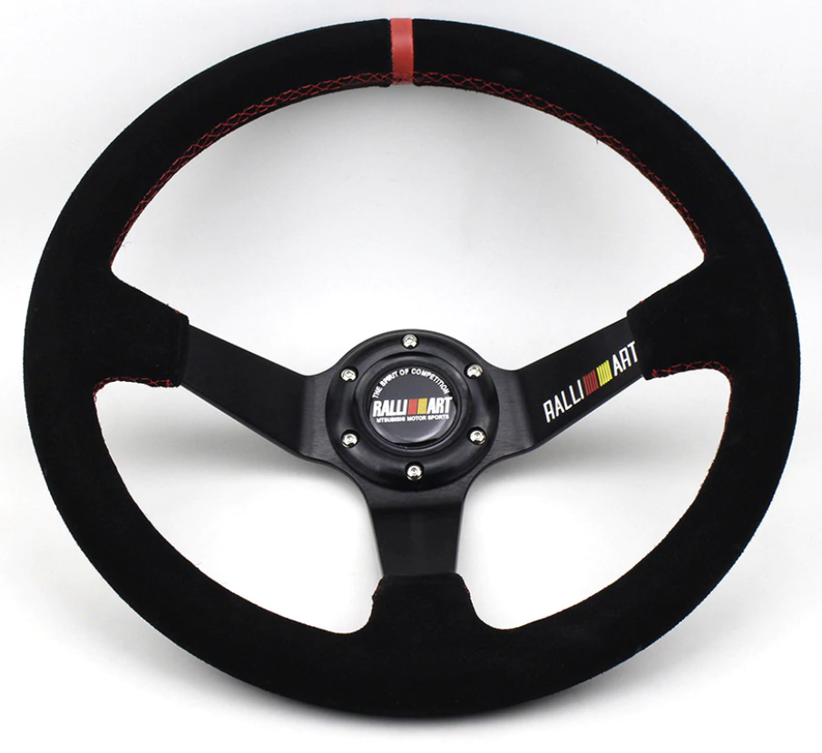
S2
S2
SISTEMA DE DIRECCIÓN ASISTIDOS
La Asistencia a la dirección tiene que ver con elementos y componentes capaces de amplificar la fuerza aplicada por el conductor sobre el volante.
La primera asistencia que se aplica a los sistemas de dirección comienza en el volante, en donde se poduce una amplificación de la fuerza aplicada por el conductor, debido al diámetro del volante y al diámetro del eje de la columna de dirección que transmite el giro hasta la caja de dirección o cremallera, depende del sistema.

Slide 13
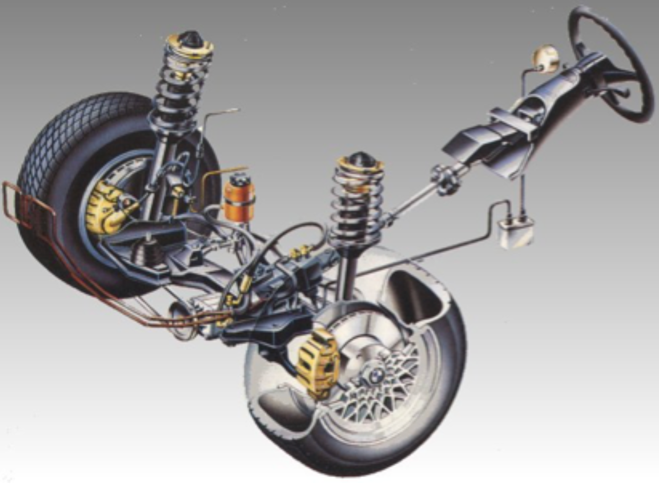
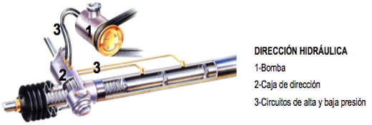
S2
S2
SISTEMA DE DIRECCIÓN ASISTIDOS
Otro tipo de Asistencia es del tipo Hidráulica utilizada en los Sistemas de Dirección mecánicos por cremallera o por caja de dirección.
En ambos sistemas, además de sus componentes habitualers se agregan componentes tales como:
  Bomba de dirección hidráulica.
Caja de dirección.
Circuito ded alta y baja presión.

Slide 14
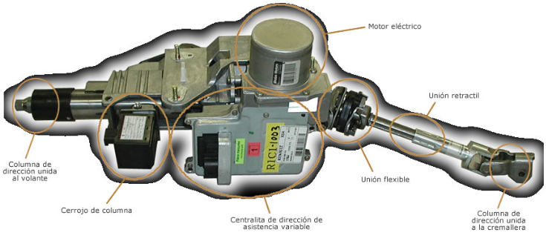
S2
S2
SISTEMA DE DIRECCIÓN ASISTIDOS
La Asistencia al Sistemas de Dirección mecánico que ha sido introducido en el mercado en la actualidad, es la Eléctrica.
Este sistema incorpora un motor eléctrico y Unidad de Control, los cuales se instalan en la columna de dirección.
Este sistema, además de ser muy eficiente, permite quitarle carga al motor, ya que se elimina la parte hidráulica, por lo que no es necesario mover una bomba para generar el caudal y posterior presión hidráulica que asiste al sistema mecánico de dirección.
Con este sistema, el motor del vehículo se torna más eficiente, ya que tiene menos cargas que arrastar.

Slide 15
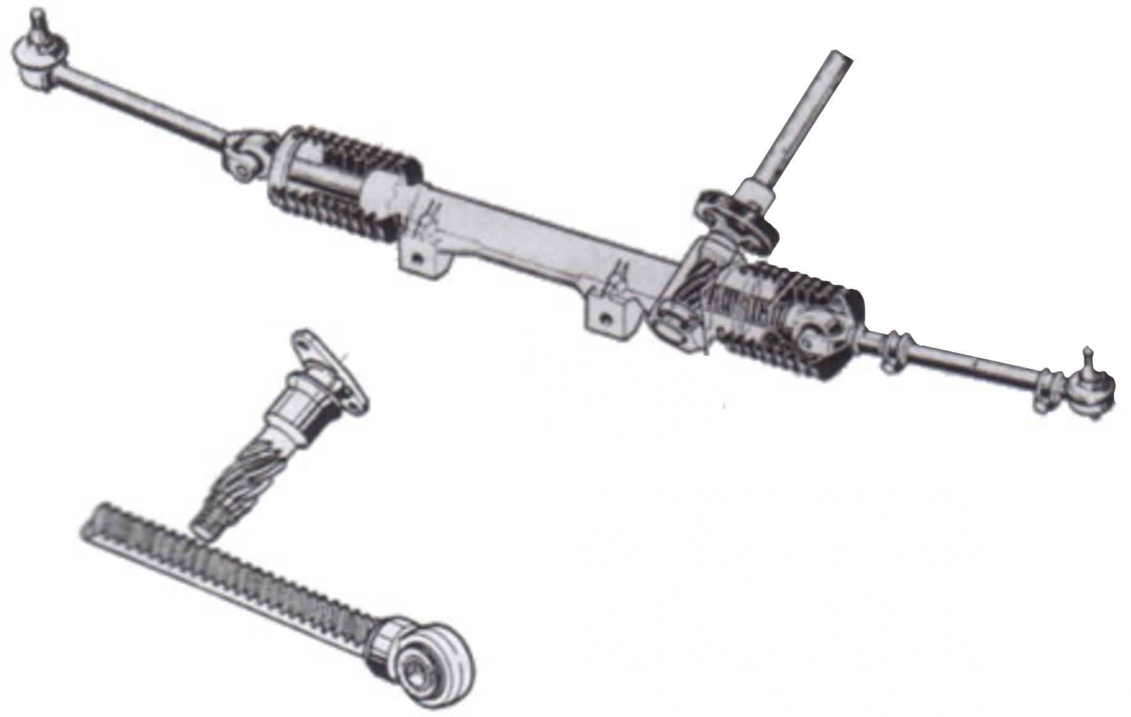

SISTEMA DE DIRECCIÓN TIPO CREMALLERA
Barra de dirección o cremallera.
Piñón helicoidal.
Bieletas de dirección.
Terminales axiales.
Terminales de dirección.
Fuelles o guardapolvos.
Conexión a columnas de dirección.
6
7
5
4
2
1
4
5
3

Slide 16
S2
S2
SISTEMA DE DIRECCIÓN (TIPO DE CAJA DE DIRECCIÓN)
El Sistema de Dirección mecánico tipo Caja de dirección , además de contar con los componentes de volante y columna de dirección, cuenta básicamente con:
Este tipo de sistemas se utiliza en vehículos más grandes como camionetas Americanas como Ford F 150 por ejemplo.
A diferencia del tipo Cremallera, este sistema posee más componentes y articulaciones.
Además de la caja de dirección conectada a la columna de dirección, posee una segunda caja de dirección, denominada caja de reenvío o auxiliar.
Este tipo de Sistema de dirección tiene un costo mucho mayor que en el sistema del tipo Cremallera, debido a la cantidad de componentes.

Slide 17
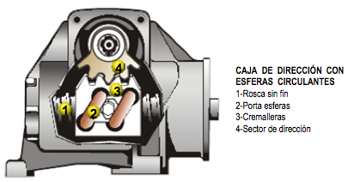
S2
S2
SISTEMA CON BOLAS RECIRCULANTES
Este sistema es muy usado por ser precioso, suave y presentar reducida necesidad de mantención.
Las cajas de dirección con esferas o bolas circulantes utilizan una cadena de bolas para transmitir el movimiento del volante de dirección.
Este tipo de caja de dirección es utilizado por vehículos de transporte de carga, por ser capaz de operar fuerzas mayores y también es menos sensible a choques.
Se utiliza en sistemas de direcciones solo mecánicos y además con Asistencia Hidráulica.

Slide 18
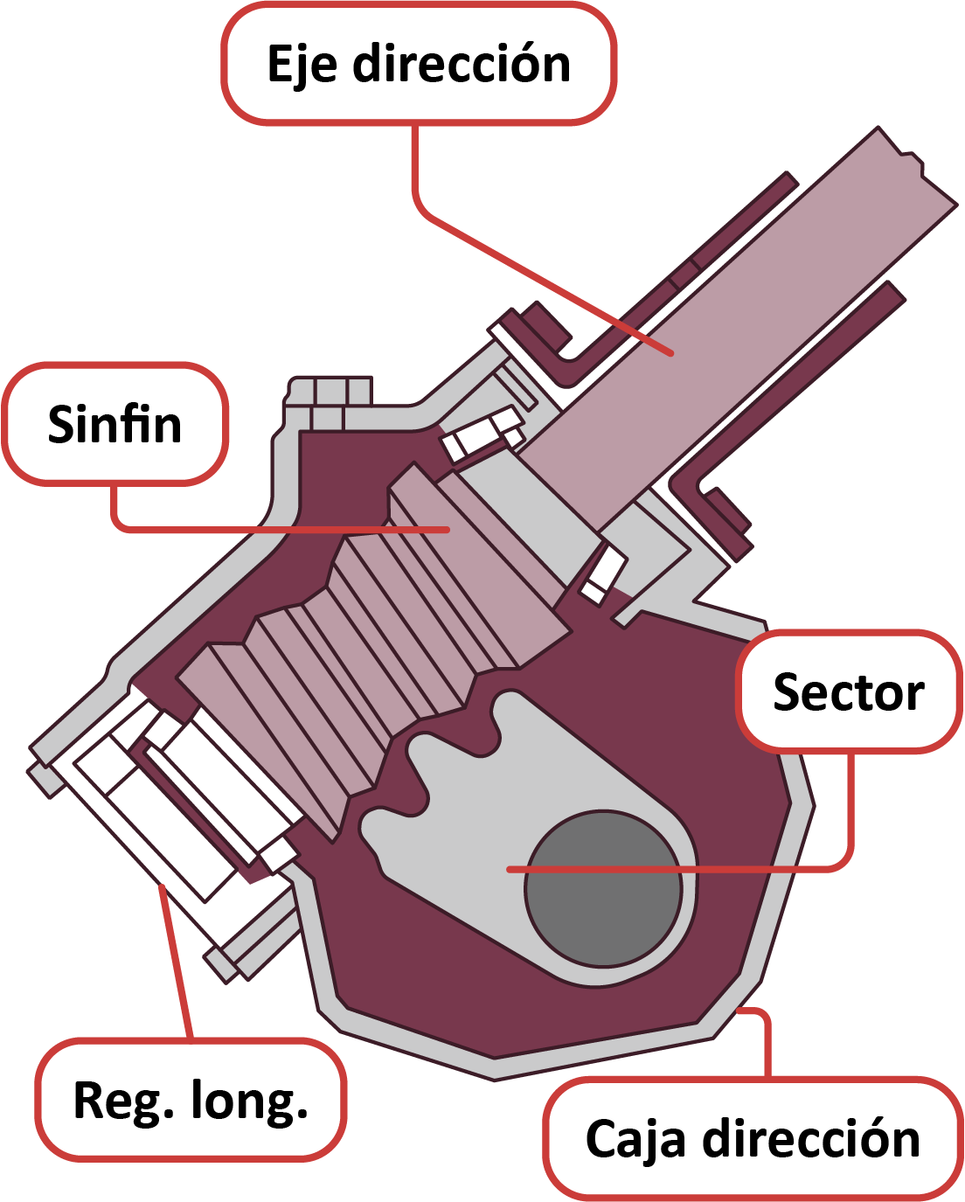
S2
S2
COMPONENTES PRINCIPALES CILINDRO HIDRÁULICO
Este sistema es otra forma de transmitir el giro del volante hacia directrices.
Consiste en un tornillo sin fin que recibe el movimiento desde la columna de dirección y lo transmite al sector, que es un elemento que se desplaza sobre el tornillo sin fin.
El sector transmite el movimiento al eje de salida de la caja de dirección, y de ahí se conecta a un brazo llamado brazo Pitman, el cual a través de una barra central comunica el movimiento a otros componentes que se conectan al muñón que permite que las ruedas giren sobre su eje.

Slide 19
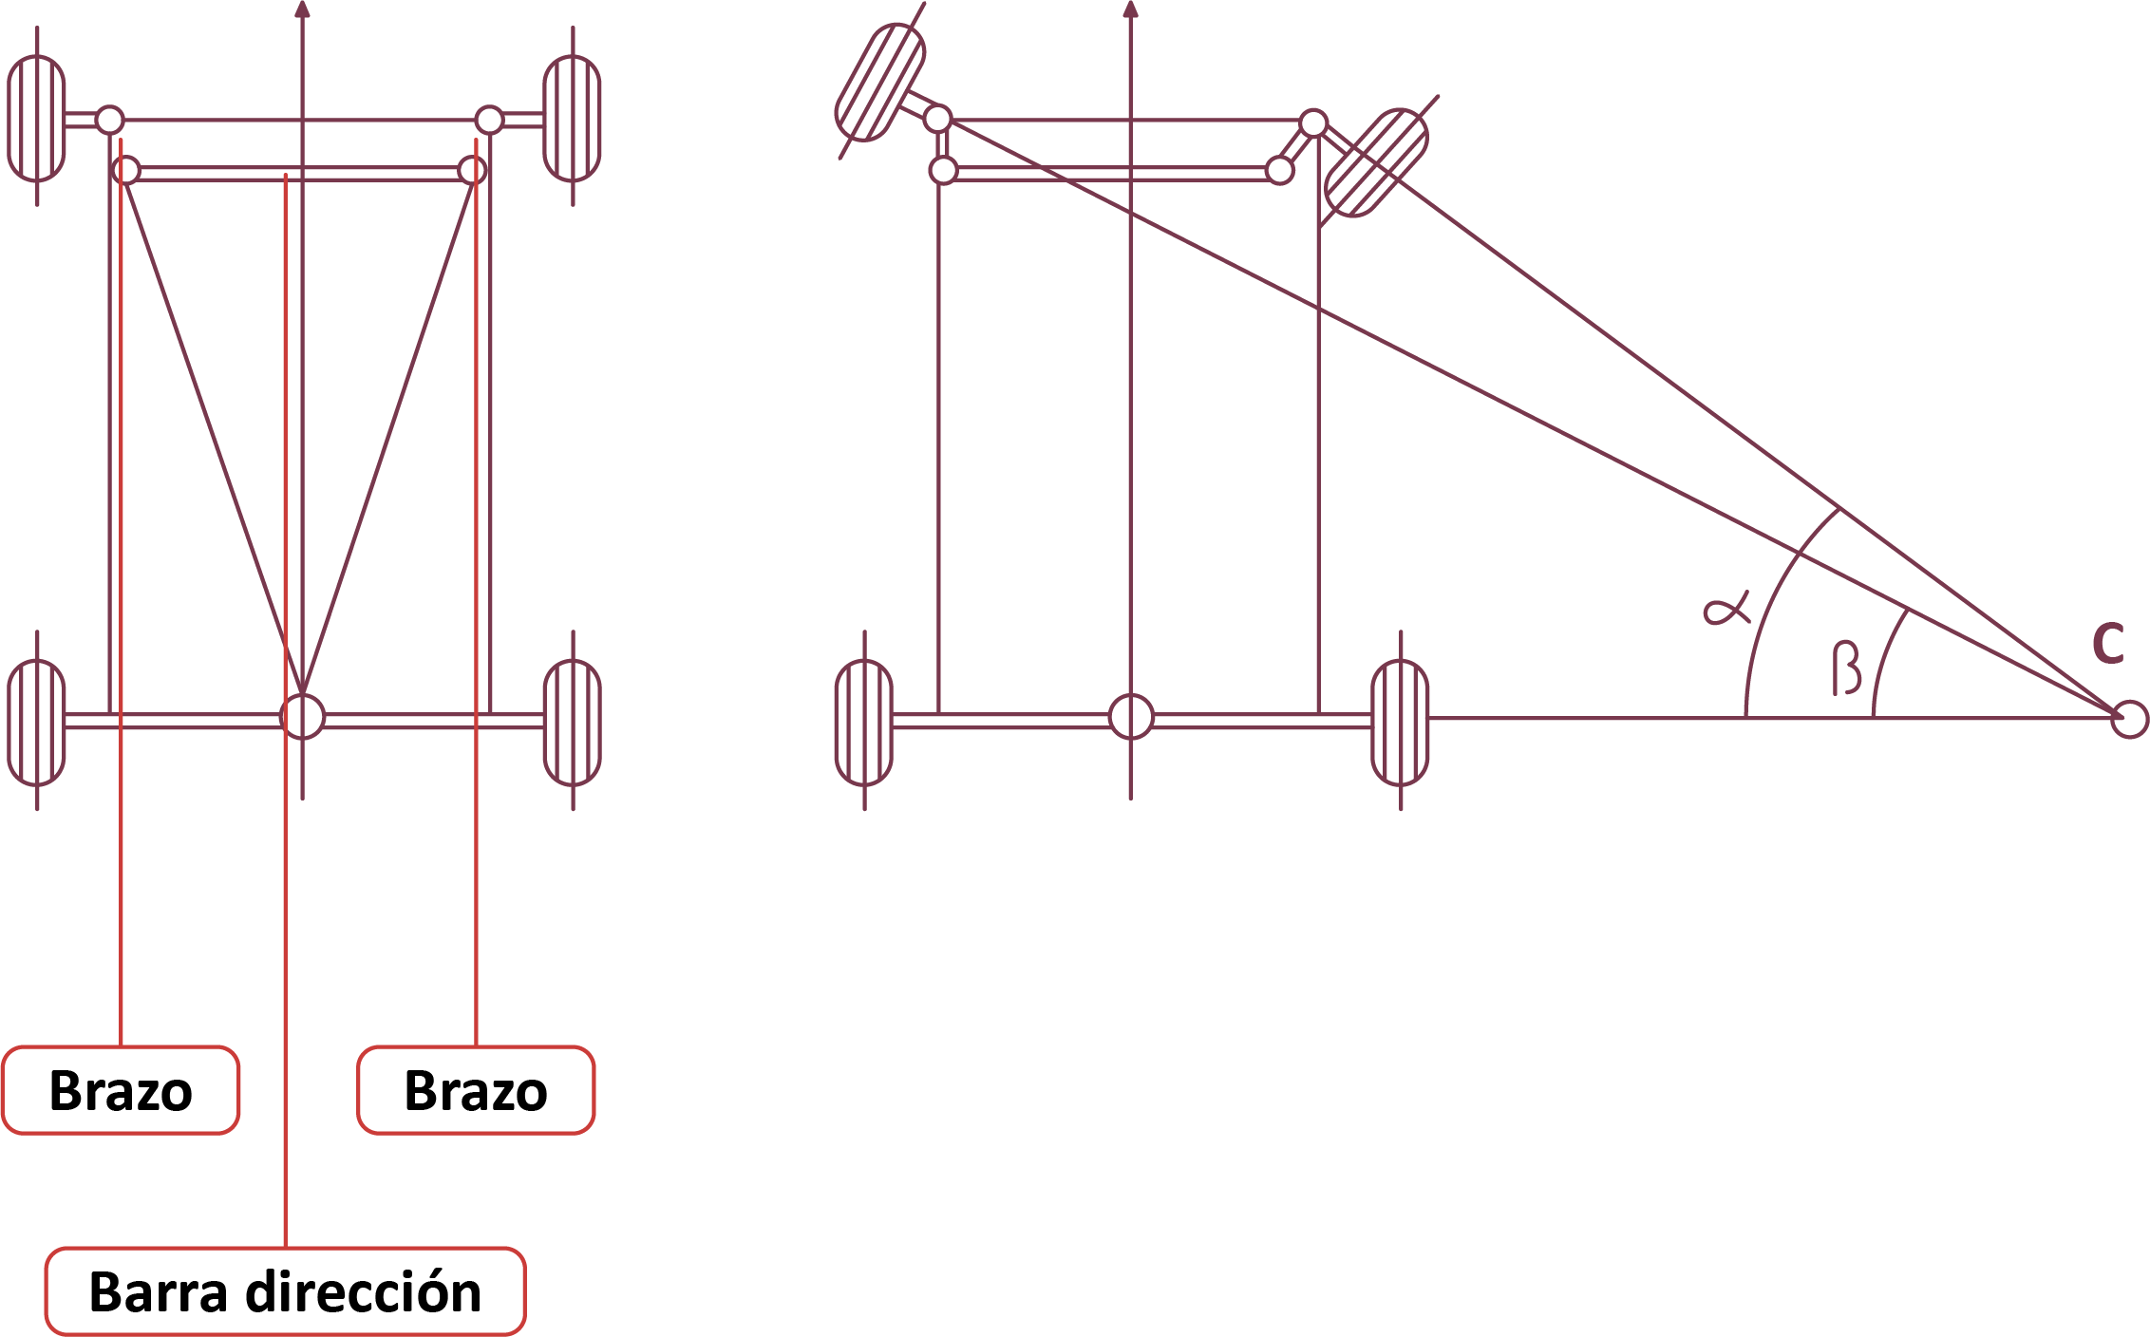
S2
S2
CUADRILÁTERO O TRAPECIO DE ACKERMAN

Slide 20
S2
S2
CUADRILÁTERO O TRAPECIO DE ACKERMAN
Fue creado y patentado en 1.818 por Rudolf Ackermann, agente de un fabricante de carruajes, por lo tanto, su primera aplicación es en ese tipo de vehículos.
Consiste en un sistema articulado de montajes independientes unidos entre si, que giran en ángulos distintos y las ruedas describen circunferencias concéntricas.
Las prolongaciones de los ejes de rotación de las ruedas delanteras se cortan en la línea del eje trasero, así las ruedas al entrar en curvas, aunque describen ángulos de giro diferentes, tienen un centro común.

Slide 21
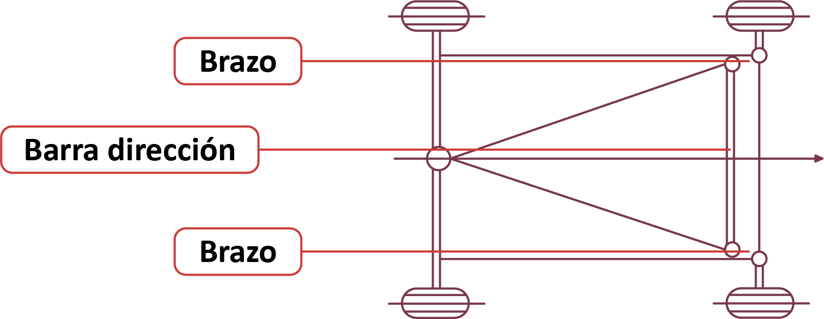
S2
S2
CUADRILÁTERO O TRAPECIO DE ACKERMAN
El trapecio de Ackerman formado por los brazos en conjunto con la barra de dirección resulta simétrico respecto del eje longitudinal del vehículo para la posición de línea recta, lo que da como resultado que las ruedas tengan orientaciones similares en ambos sentidos, y para cualquiera de ellas el centro instantáneo de rotación queda situado en la prolongación del eje trasero para eliminar el deslizamiento del neumático en el suelo.
En la práctica se alteran ligeramente estos valores para conseguir trayectorias lo más exacta posible. La elasticidad de los neumáticos corrige automáticamente las pequeñas variaciones de trayectoria.

Slide 22
S2
S2
CUADRILÁTERO O TRAPECIO DE ACKERMAN
Como las trayectorias recorridas por las ruedas directrices en las curvas son distintas, la orientación dada a cada rueda debe ser diferente.
Para que ambas ruedas sigan la trayectoria deseada debe cumplirse la condición de que, en cualquier momento de su trayectoria curva, las 4 ruedas tengan una orientación tal, que sus radios coincidan en el centro instantáneo de rotación que debe situarse en la prolongación de los ejes traseros ya que estos no son orientables.

Slide 23
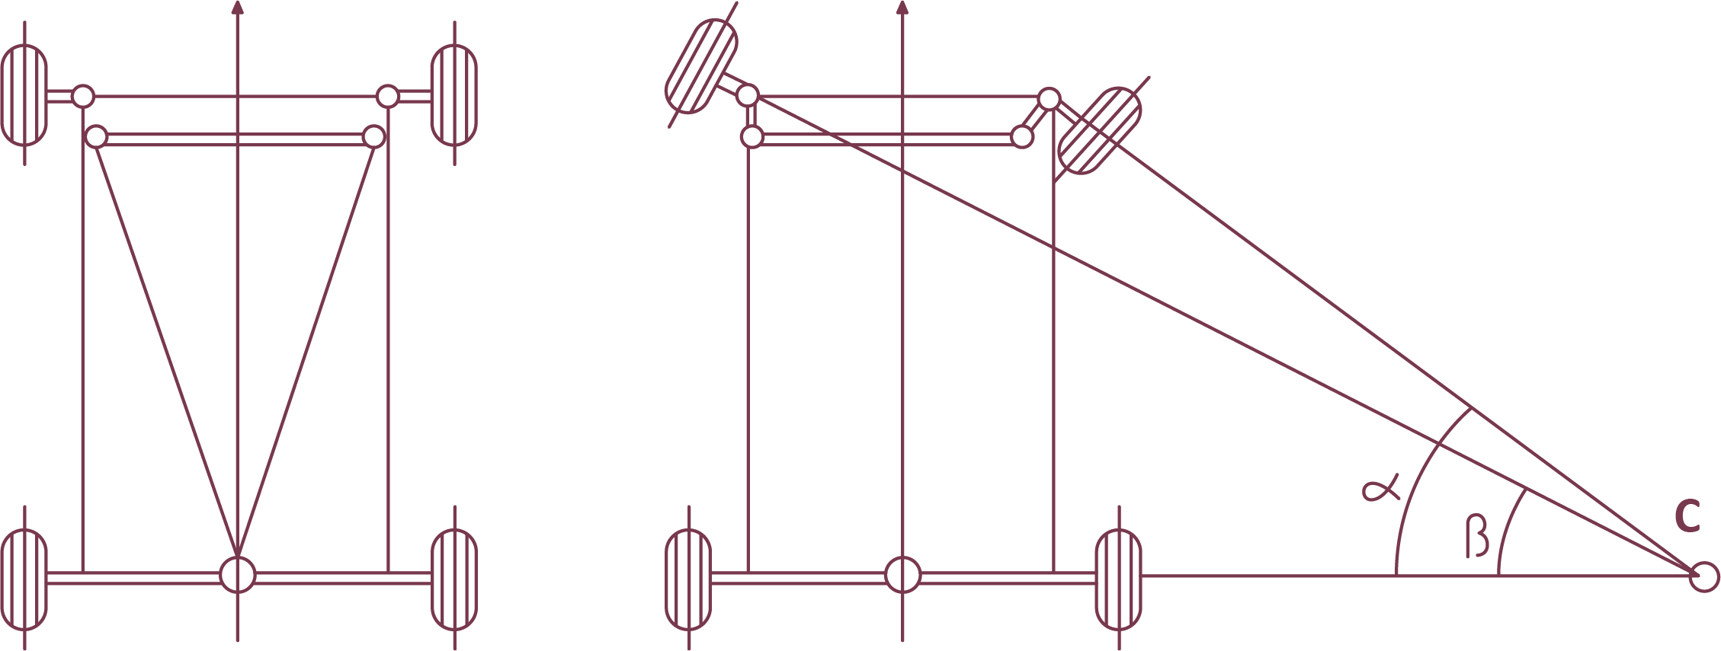
S2
S2
CUADRILÁTERO O TRAPECIO DE ACKERMAN
Los ángulos de orientación a y b de las ruedas delanteras son por lo tanto diferentes, y la rueda interior gira un ángulo a mayor que el de la rueda exterior b. Por lo general para un ángulo b=20º el valor de a es de 23º o 24º.

Slide 24
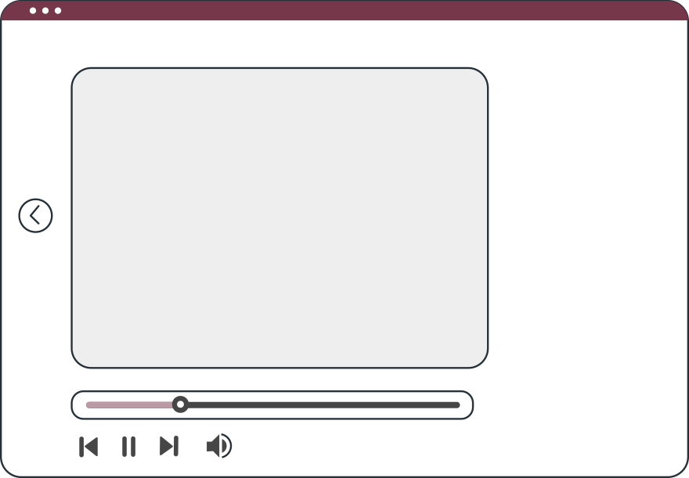

VEAMOS EL SIGUIENTE
VIDEO
Veamos el siguiente video que nos explica el funcionamiento de la dirección de un vehículo!
Funcionamiento de dirección de un vehículo

Slide 25

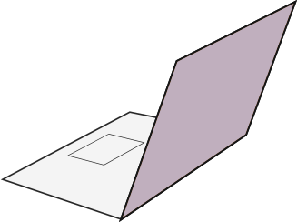

1
REVISEMOS
¿CUÁNTO APRENDIMOS?
SISTEMA DE DIRECCIÓN
¡Ahora realizaremos una actividad que resume todo lo que hemos visto! ¡Atentos!

Slide 26







ANTES DE COMENZAR LA ACTIVIDAD:
¡ATENCIÓN!
Materiales inflamables: Tener máxima precaución al momento de manipular o extraer el combustible de los sistemas del vehículo (bomba combustible, mangueras de inyección, etc).
Protección obligatoria de la vista: Se utilizarán antiparras siempre que exista riesgo de proyección de partículas a los ojos. (aceites, líquidos refrigerantes y de freno, virutas del disco de freno, uso de circuitos eléctricos, etc).
Protección obligatoria de las manos: Se utilizarán siempre guantes de protección cuando se manipulen cualquier tipo de fluidos, en uso de herramientas e intervención del motor, desarme de partes y trabajo en sistemas eléctricos.
Protección obligatoria de los pies: Uso obligatorio de zapatos de seguridad al entrar al taller o laboratorio, en casos que exista riesgo de caídas de objetos pesados.
Manipular herramientas cuidadosamente.
Asegurar la integridad física propia y del grupo de trabajo.
Circular solo por las zonas de seguridad demarcadas.
Toda actividad debe desarrollarse bajo supervisión de la persona a cargo del taller o laboratorio.

Slide 27
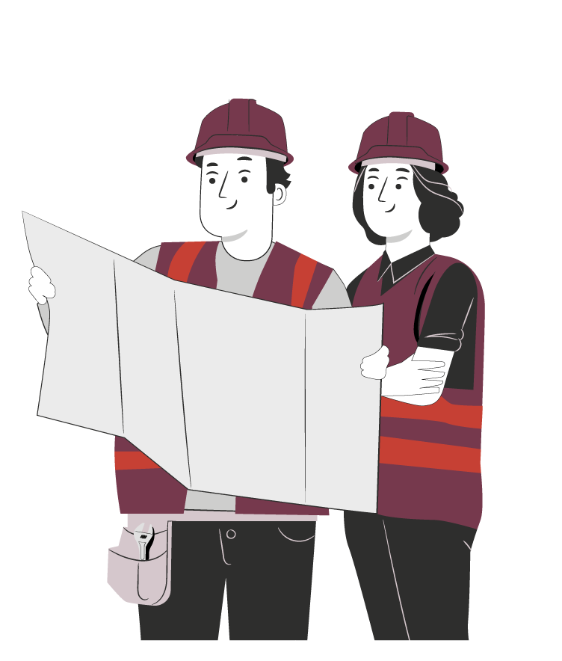
1
¡PRACTIQUEMOS!
ACTIVIDAD PRÁCTICA
SISTEMA DE DIRECCIÓN
Ahora realizaremos una actividad práctica.
Te sugerimos seguir las instrucciones que van
Adjuntas en la guía que el profesor te entregará.

Slide 28


ANTES DE TERMINAR:
TICKET DE SALIDA
SISTEMA DE DIRECCIÓN
¡No olvides contestar la Autoevaluación y entregar el Ticket de Salida!
¡Hasta la próxima!

